Slide 1
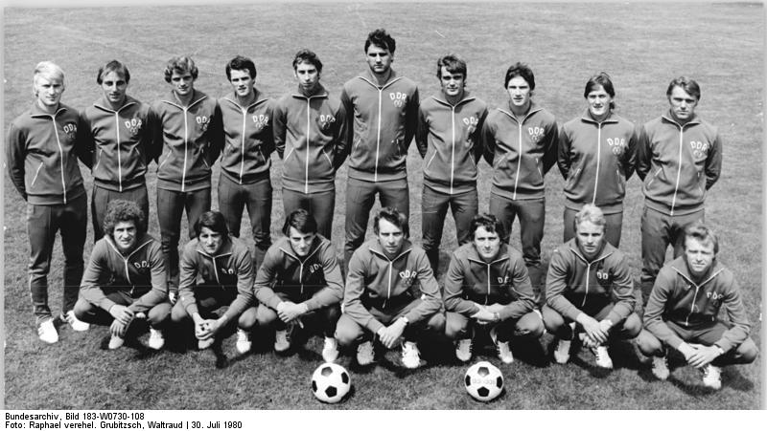
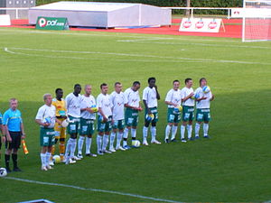
11 vs 11 peli
= 14 poikaa
(tarvitaan vaihtomiehiä)
14 sinistä poikaa
14 sinistä
- 3 sinistä estyneenä/kipeänä
11 sinistä
+ 3 poikaa kilvasta
14 poikaa
JäPS 04/siniset

Slide 2
Pelaajakyselyn yhteenveto JÄPS 04/Sininen joukkue

Slide 3
Mitä mieltä olet harjoitusten sisällöstä/harjoitteista?
Liian monimutkaista.
Pelattaisiin vain jalkapalloa.
Ihan hyvä sisältö.
Ihan hyviä harjoitteita.
Harjoitteet ovat hyviä.
Tehokkaita ja niistä oppii.

Slide 4
Millaisia asioita haluaisit tehtävän harjoituksissa?
Tämän hetkiset harjoitukset kelpaavat hyvin.
Tilanneharjoituksia ja maalintekoa.
Rangaistuspotkuja.
Vapaapotkuja.
Pelaamista.
Hyökkäämistä.
Asioita mitä emme osaa.

Slide 5
Harjoitusten taso ja toimintakulttuuri
Sopiva taso.
Välillä hieman saman junnaamista.
Emme näe parhaana mahdollisena.
Huonoa.
Aika huono.
Ei niin hyvää katseltavaa.
Siinä oli parantamisen varaa.
Harjoitusten taso on koulufutistasoa.

Slide 6
Miten voisit parantaa tasoa omalla toiminnalla?
Ei häröilä.
En häiritse muiden harjoituksia.
Silloin kun valmentaja puhuu, niin keskitytään.
Kuuntelemalla ja treenaamalla kunnolla.
Yrittämällä paremmin.
Yrittämällä enemmän.
Tsempaamalla muita.

